Slide 1
Questo progetto è stato realizzato nell’ambito di un percorsi di Alternanza Scuola Lavoro coordinato dal Dipartimento di Scienze Matematiche, Fisiche e Informatiche dell’Ateneo di Parma, tutor scolastico Prof. Roberta Sandri, Tutor accademico Prof. Andrea Baraldi e Prof. Antonella Parisini e si è avvalso delle lezioni della Prof. Rosanna Capelletti.

Slide 2
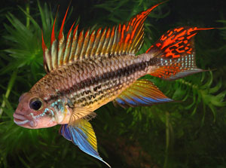
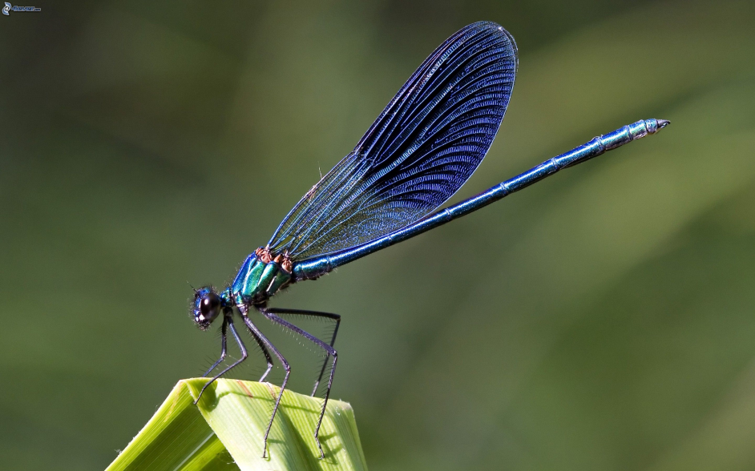
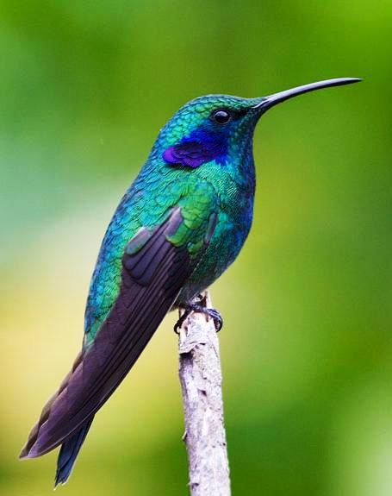
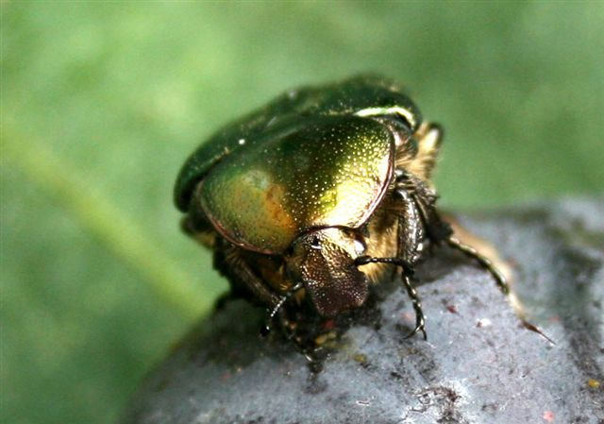
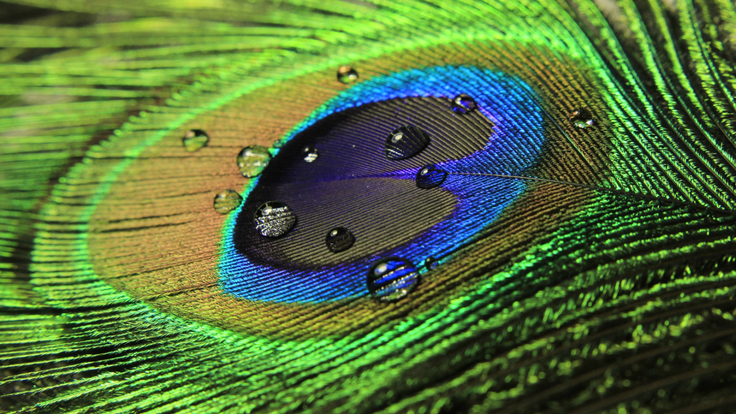
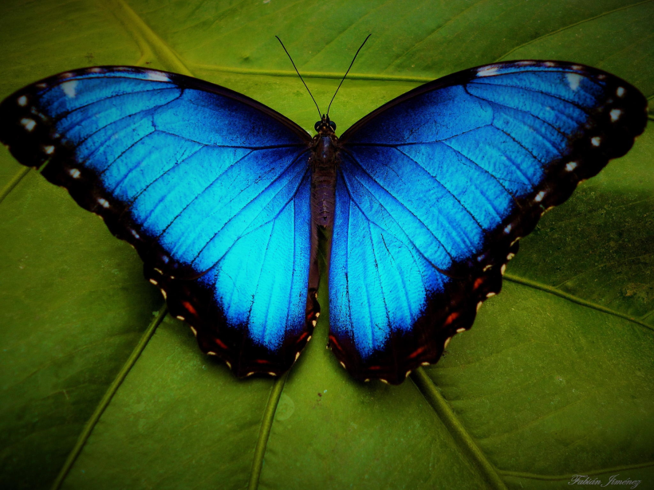
LA LIVREA DEGLI ANIMALI
Notes:
2

Slide 3
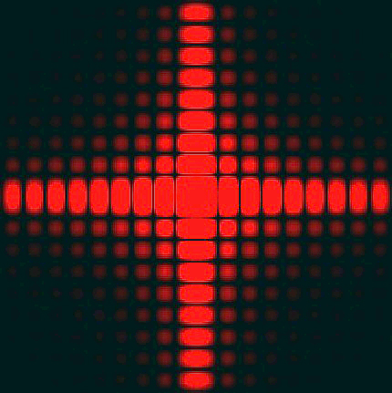
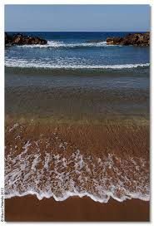
DIFFRAZIONE
La diffrazione è quel fenomeno per cui un raggio di luce devia quando incontra una piccola apertura.

Slide 4
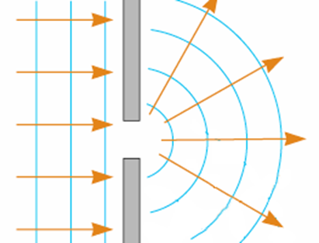
RETICOLO DI DIFFRAZIONE
Il reticolo di diffrazione è una lastra di vetro sulla quale è incisa una trama di linee parallele, uguali ed equidistanti, a distanze confrontabili con la lunghezza d'onda della luce. Viene usato per separare i colori della luce.

Slide 5
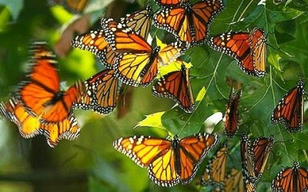
Negli animali si possono osservare colori diversi dovuti a diffrazioni, come quelli delle piume del pavone, o della corazza di alcuni coleotteri, delle ali di molte farfalle.

Slide 10
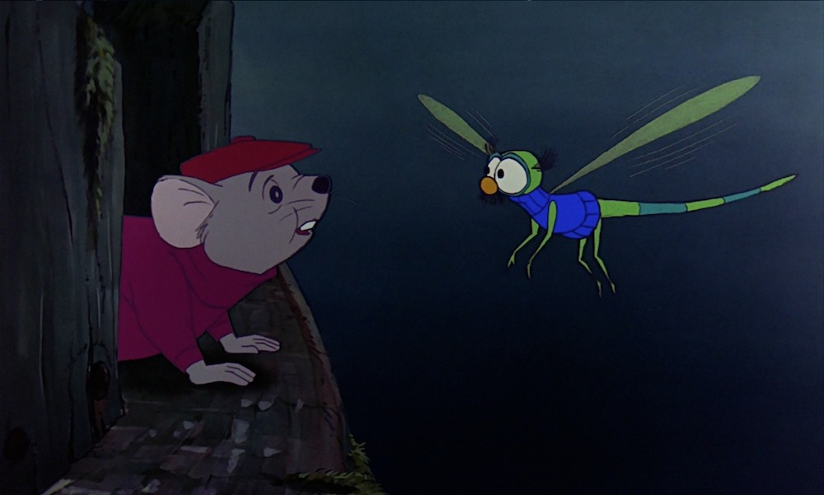

Slide 11
0

Slide 12
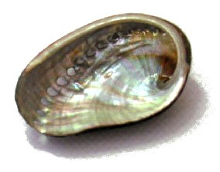
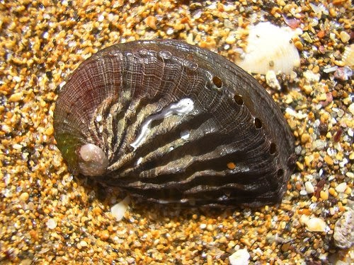
Orecchio di venere

